Slide 1

ЭЛЕКТРОННАЯ ПЛАТФОРМА ДЛЯ НКО
МИНЮСТА РОССИИ – комфортная среда для работы некоммерческого сектора
УПРАВЛЕНИЕ МИНЮСТА РОССИИ
ПО ПЕРМСКОМУ КРАЮ
г. Пермь,
2025 г.

Slide 2

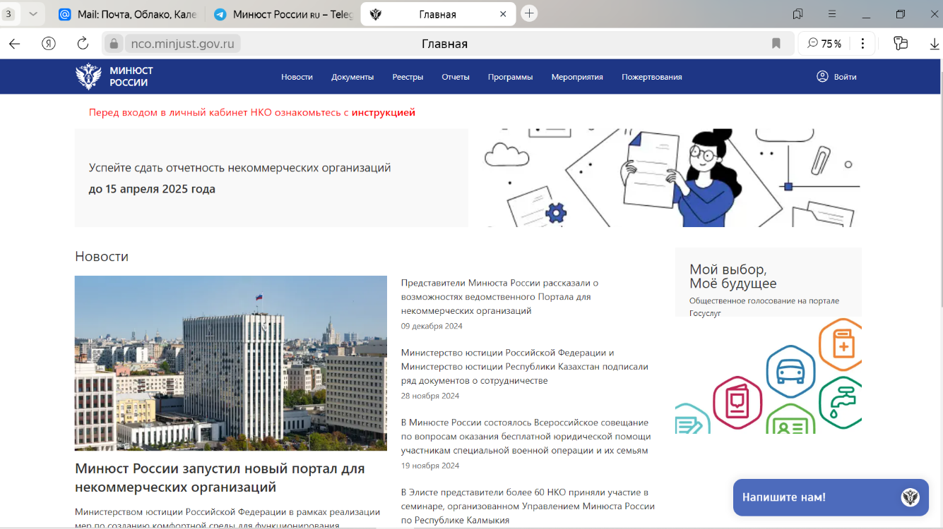
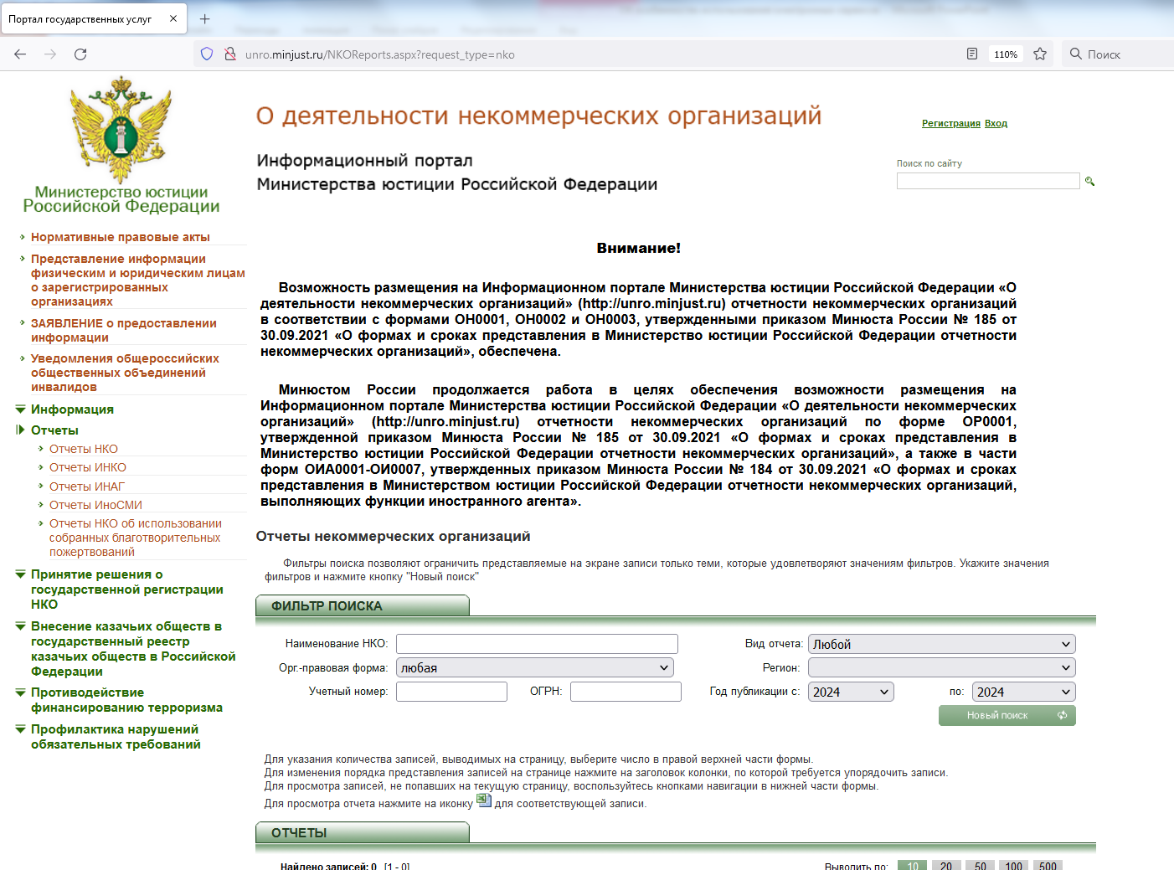
НОВАЯ ЭЛЕКТРОННАЯ ПЛАТФОРМА МИНЮСТА РОССИИ
УПРАВЛЕНИЕ МИНЮСТА РОССИИ
ПО ПЕРМСКОМУ КРАЮ
УЧАСТИЕ В АПРОБАЦИИ ПРИНЯЛА 181 НКО ПРИВОЛЖСКОГО ФЕДЕРАЛЬНОГО ОКРУГА
ПРЕИМУЩЕСТВА:
ЛИЧНЫЙ КАБИНЕТ ЧЕРЕЗ ПРОФИЛЬ НА ГОСУСЛУГАХ
УДОБСТВО КОРРЕКТИРОВКИ И ВВОДА ДАННЫХ
ПОДРОБНЫЕ ИНСТРУКЦИИ ДЛЯ ПОЛЬЗОВАТЕЛЕЙ
ПРОЗРАЧНОСТЬ И ОТКРЫТОСТЬ ДЕЯТЕЛЬНОСТИ НКО
РАЗМЕЩЕНИЕ УСТАВА И СВЕДЕНИЙ О МЕРОПРИЯТИЯХ

Slide 3

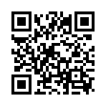
НОВАЯ ЭЛЕКТРОННАЯ ПЛАТФОРМА МИНЮСТА РОССИИ nco.minjust.gov.ru
УПРАВЛЕНИЕ МИНЮСТА РОССИИ
ПО ПЕРМСКОМУ КРАЮ

Slide 4
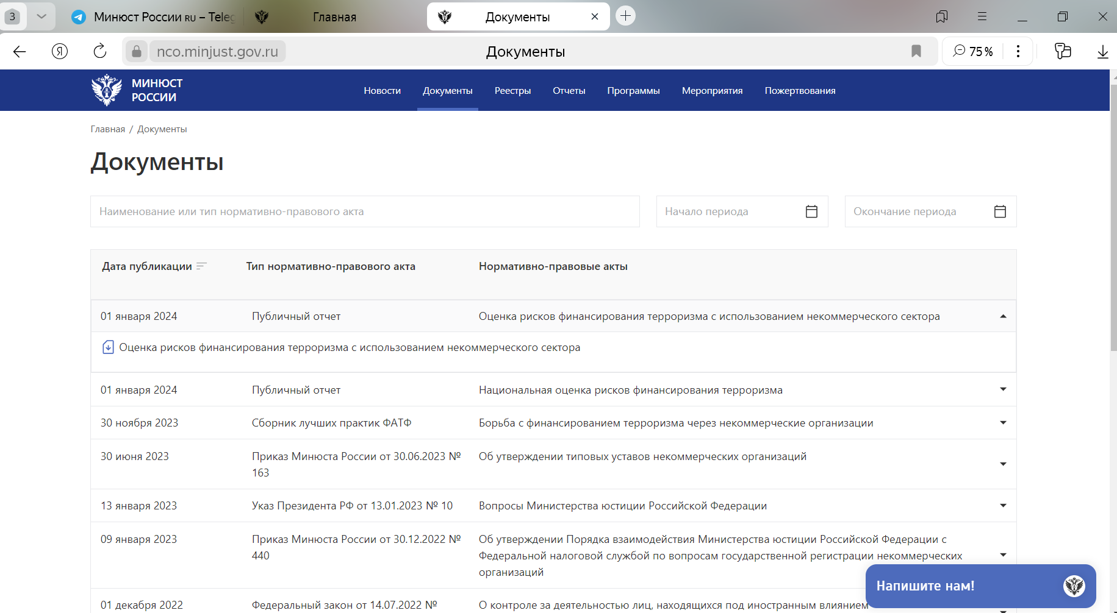
НОВАЯ ЭЛЕКТРОННАЯ ПЛАТФОРМА МИНЮСТА РОССИИ nco.minjust.gov.ru
УПРАВЛЕНИЕ МИНЮСТА РОССИИ
ПО ПЕРМСКОМУ КРАЮ

Slide 5
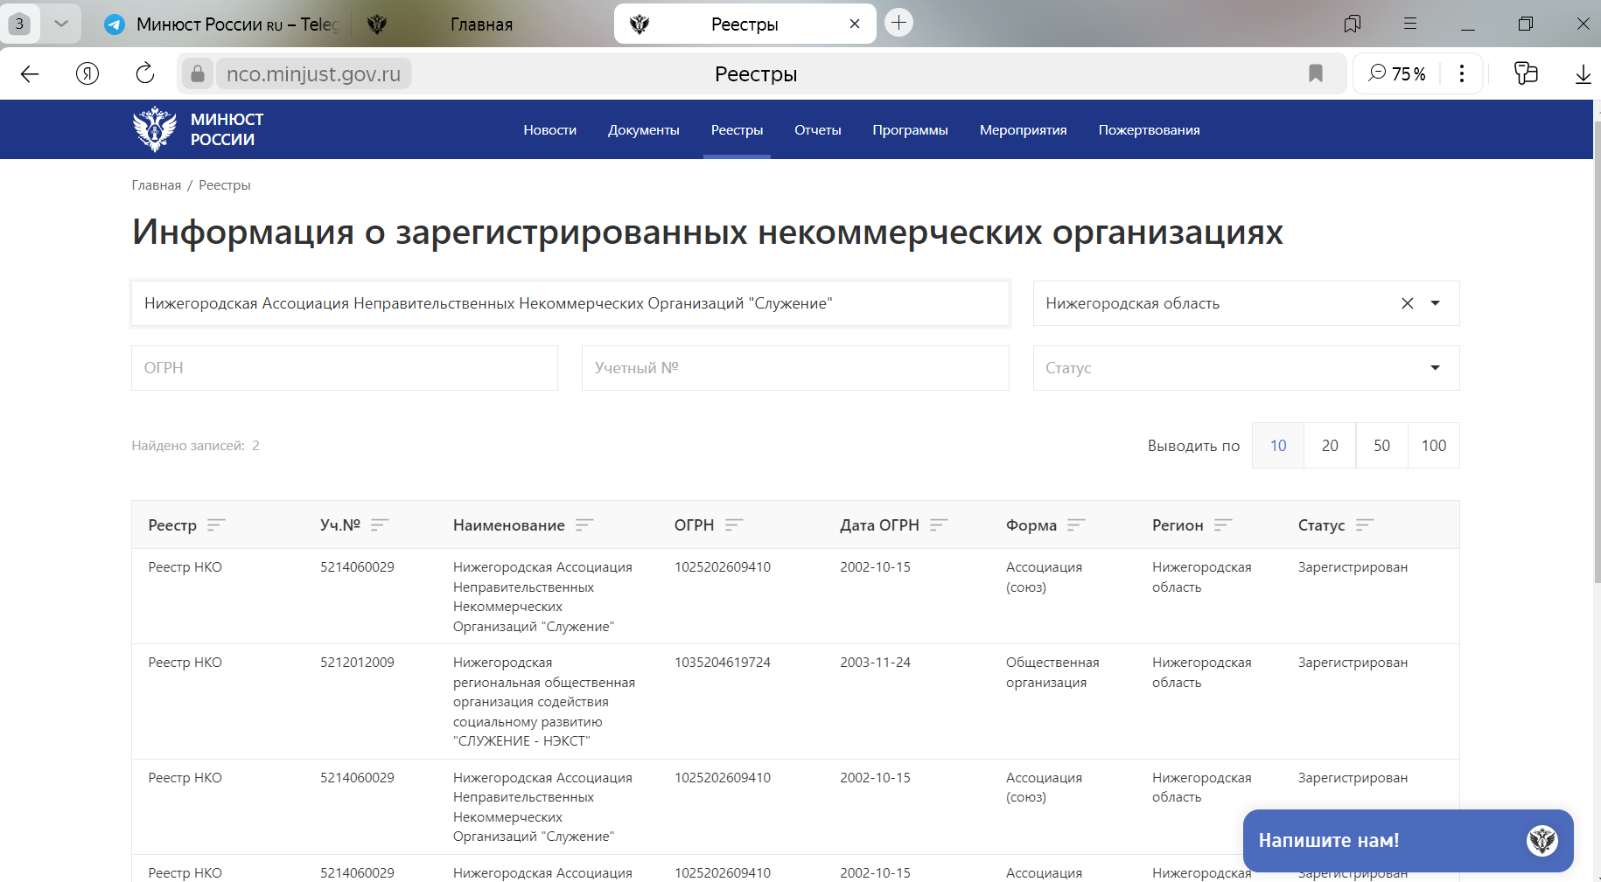
НОВАЯ ЭЛЕКТРОННАЯ ПЛАТФОРМА МИНЮСТА РОССИИ nco.minjust.gov.ru
УПРАВЛЕНИЕ МИНЮСТА РОССИИ
ПО ПЕРМСКОМУ КРАЮ

Slide 6
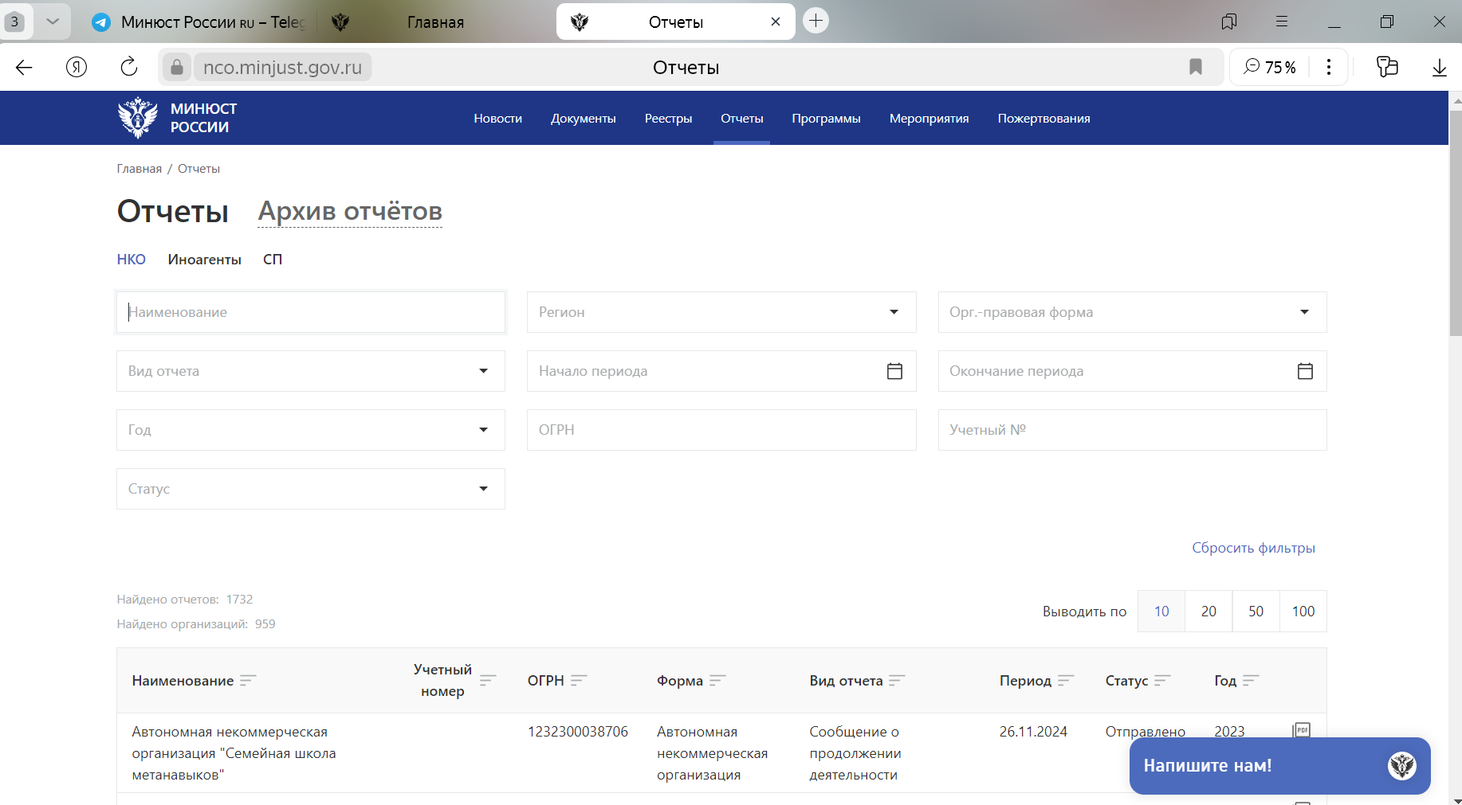
НОВАЯ ЭЛЕКТРОННАЯ ПЛАТФОРМА МИНЮСТА РОССИИ nco.minjust.gov.ru
УПРАВЛЕНИЕ МИНЮСТА РОССИИ
ПО ПЕРМСКОМУ КРАЮ

Slide 7
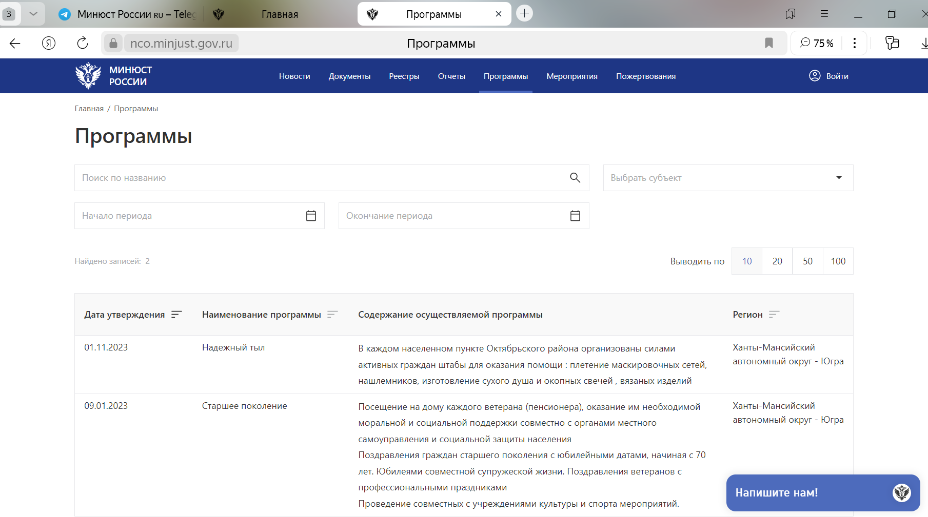
НОВАЯ ЭЛЕКТРОННАЯ ПЛАТФОРМА МИНЮСТА РОССИИ nco.minjust.gov.ru
УПРАВЛЕНИЕ МИНЮСТА РОССИИ
ПО ПЕРМСКОМУ КРАЮ

Slide 8
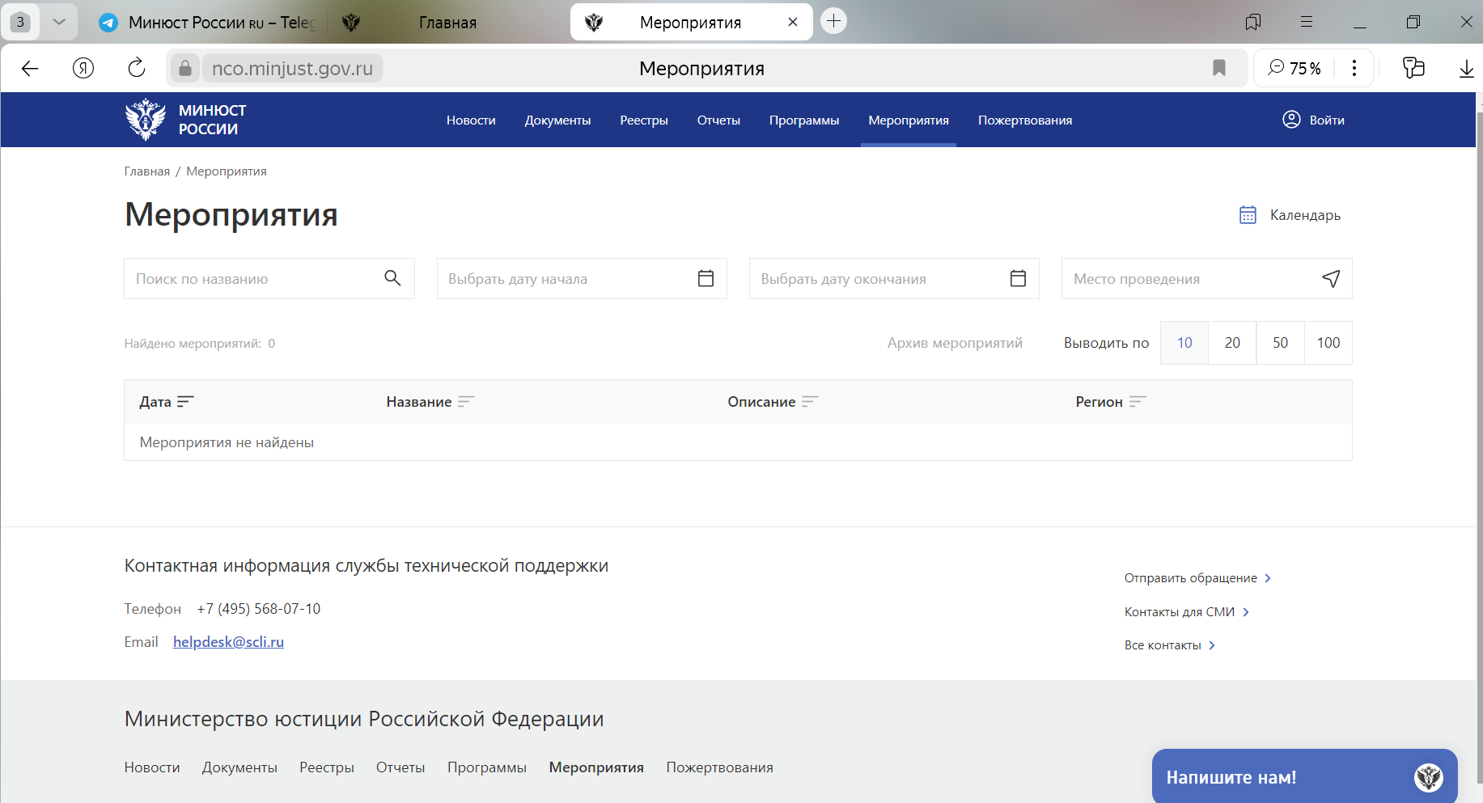
НОВАЯ ЭЛЕКТРОННАЯ ПЛАТФОРМА МИНЮСТА РОССИИ nco.minjust.gov.ru
УПРАВЛЕНИЕ МИНЮСТА РОССИИ
ПО ПЕРМСКОМУ КРАЮ

Slide 9
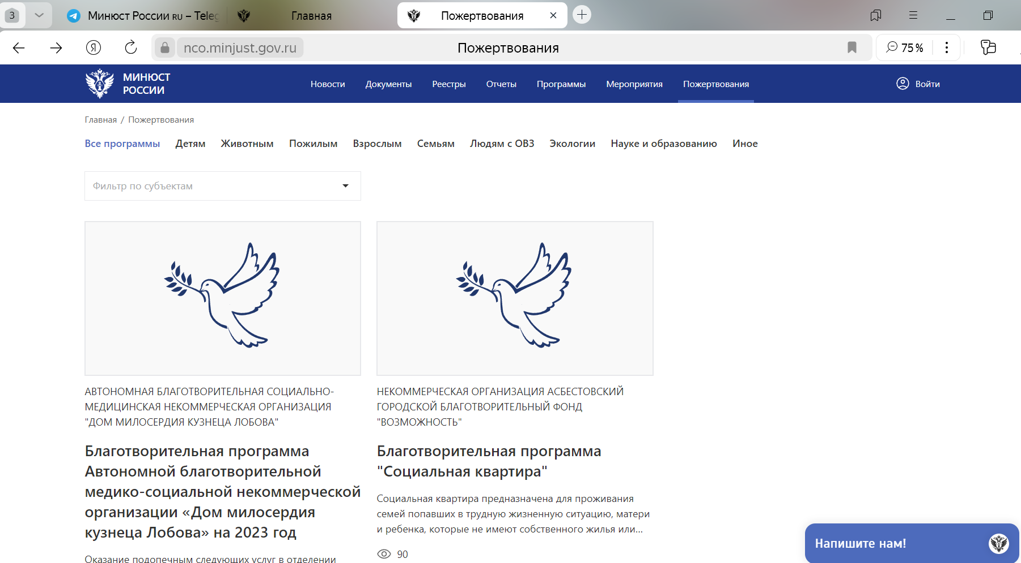
НОВАЯ ЭЛЕКТРОННАЯ ПЛАТФОРМА МИНЮСТА РОССИИ nco.minjust.gov.ru
УПРАВЛЕНИЕ МИНЮСТА РОССИИ
ПО ПЕРМСКОМУ КРАЮ

Slide 10
НОВАЯ ЭЛЕКТРОННАЯ ПЛАТФОРМА МИНЮСТА РОССИИ nco.minjust.gov.ru
УПРАВЛЕНИЕ МИНЮСТА РОССИИ
ПО ПЕРМСКОМУ КРАЮ
Какие должны быть минимальные требования для работы с личным кабинетом?
Организационные требования:
Наличие у сотрудника НКО учетной записи на Портале государственных услуг (ЕПГУ)
Учетная запись сотрудника должна быть привязана к НКО в личном кабинете ЕПГУ
У НКО должна быть выпущена УКЭП (усиленная квалифицированная электронная подпись)

Slide 11
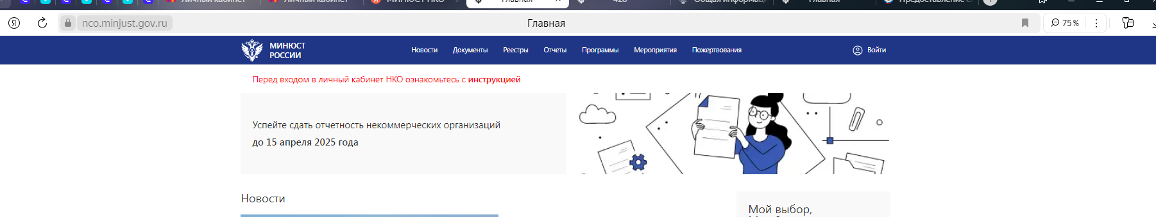
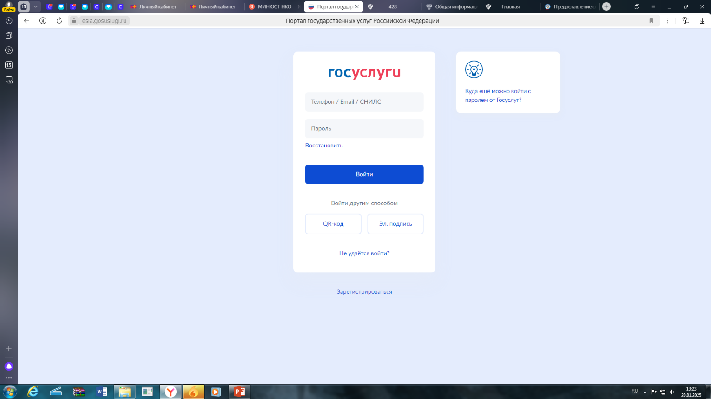
УПРАВЛЕНИЕ МИНЮСТА РОССИИ
ПО ПЕРМСКОМУ КРАЮ

Slide 12
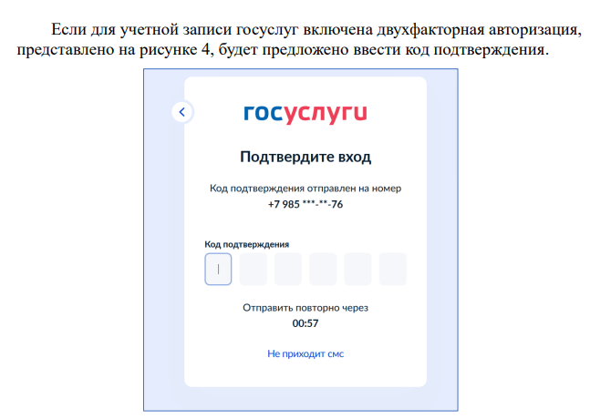
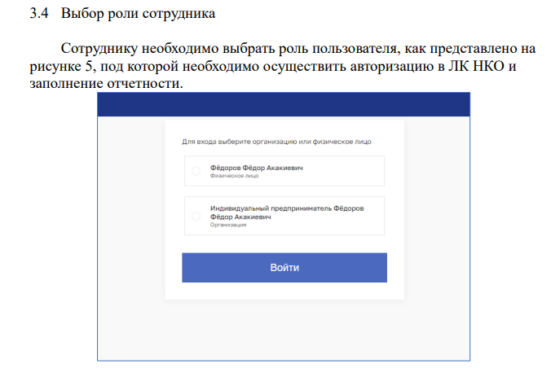
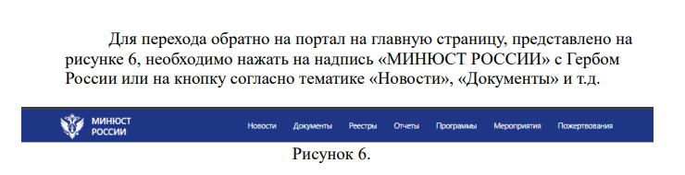
УПРАВЛЕНИЕ МИНЮСТА РОССИИ
ПО ПЕРМСКОМУ КРАЮ

Slide 13
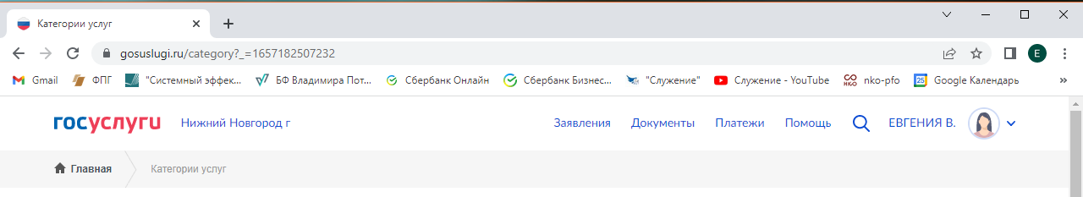
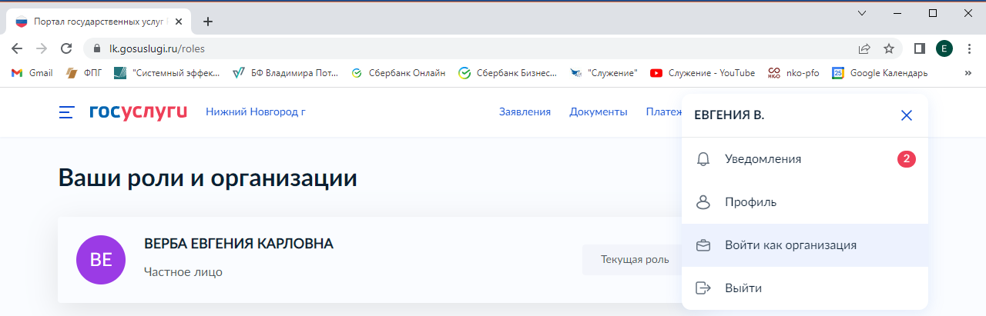
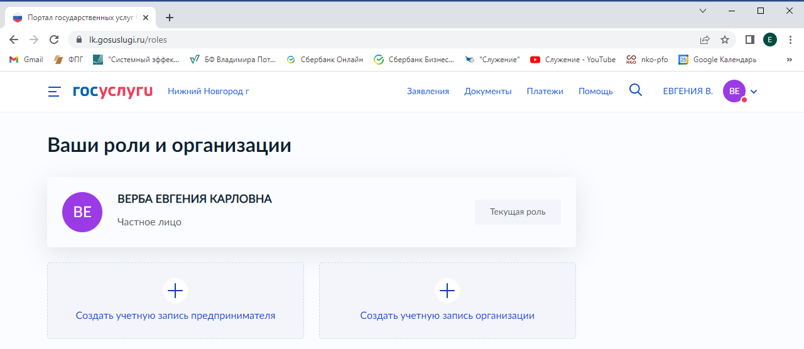
УПРАВЛЕНИЕ МИНЮСТА РОССИИ
ПО ПЕРМСКОМУ КРАЮ

Slide 14
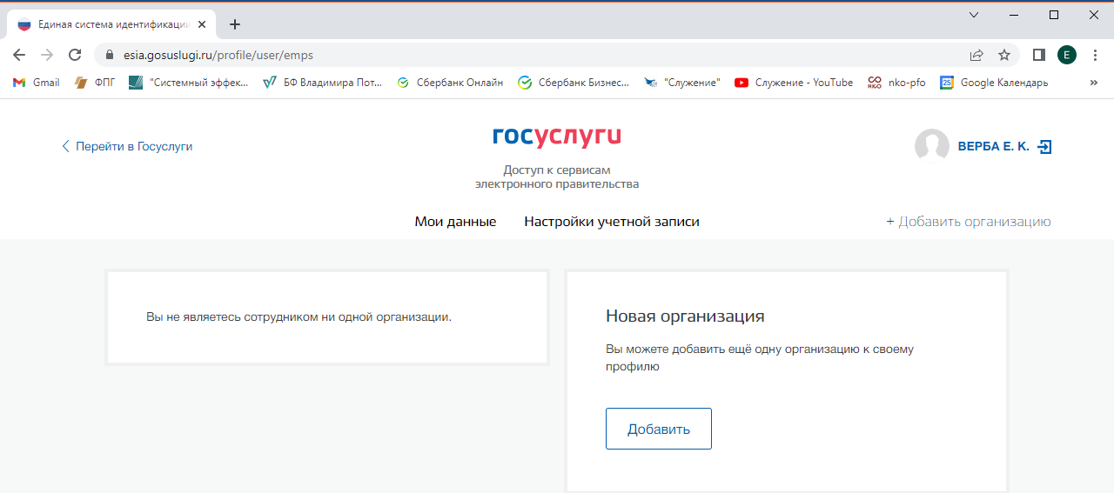
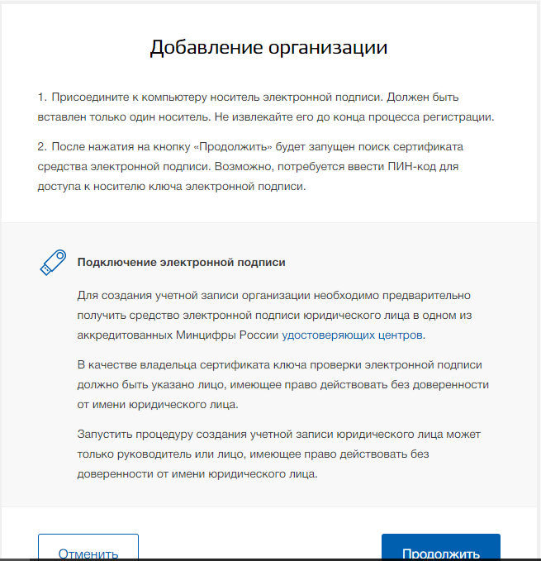
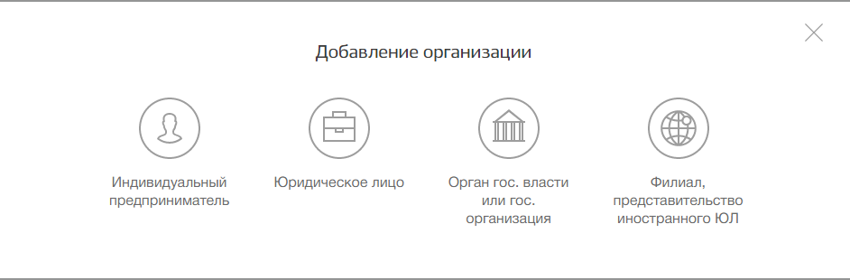
УПРАВЛЕНИЕ МИНЮСТА РОССИИ
ПО ПЕРМСКОМУ КРАЮ

Slide 15
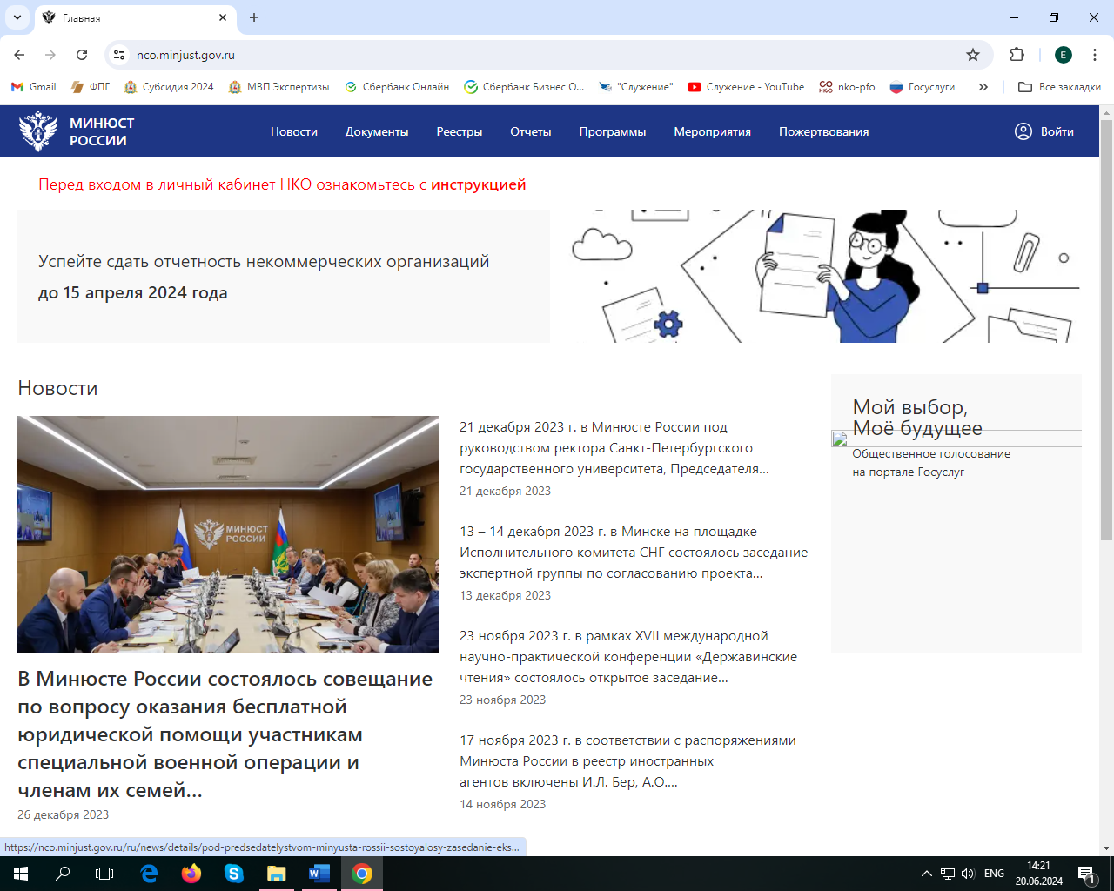
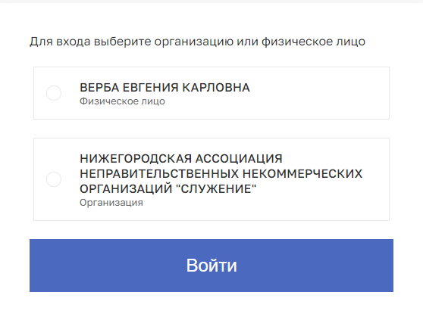
УПРАВЛЕНИЕ МИНЮСТА РОССИИ
ПО ПЕРМСКОМУ КРАЮ

Slide 16
УПРАВЛЕНИЕ МИНЮСТА РОССИИ
ПО ПЕРМСКОМУ КРАЮ
ru59-nkо@minjust.gov.ru
Управление Министерства юстиции Российской Федерации по Пермскому краю
8(342)291-94-82 (доб. 317, 212, 205, 313, 211, 310)
Адрес: 614990, Пермь, Петропавловская,35

Slide 17
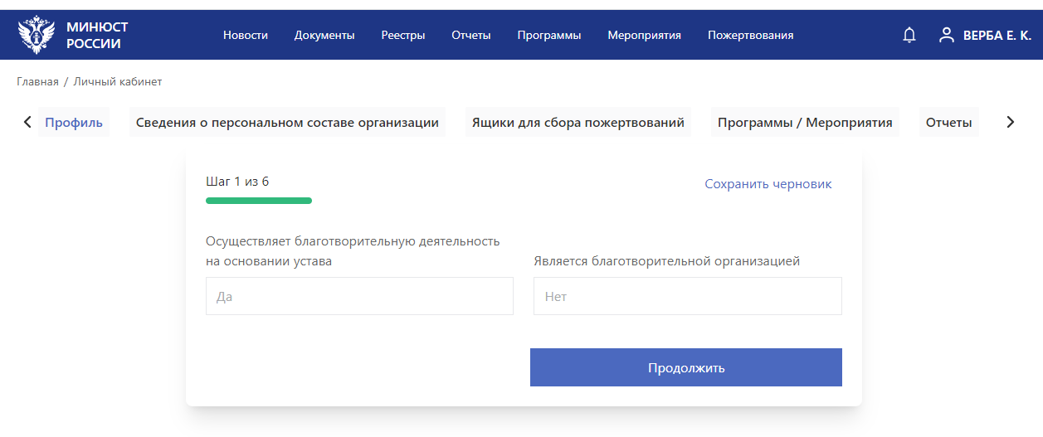
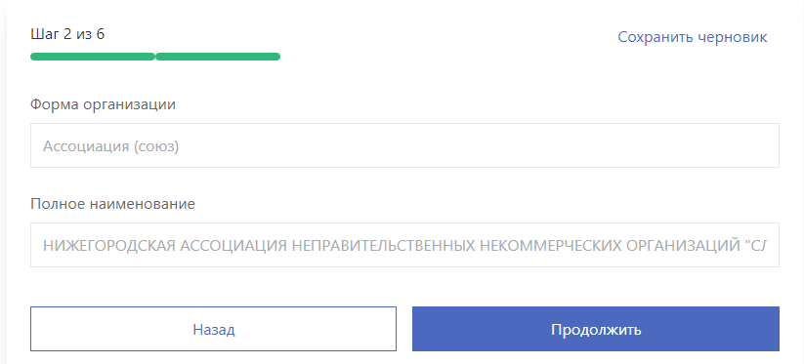
УПРАВЛЕНИЕ МИНЮСТА РОССИИ
ПО ПЕРМСКОМУ КРАЮ

Slide 18
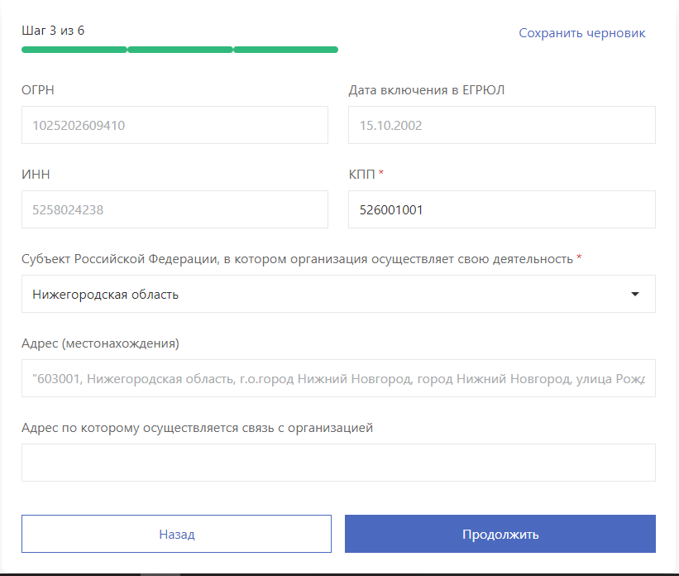
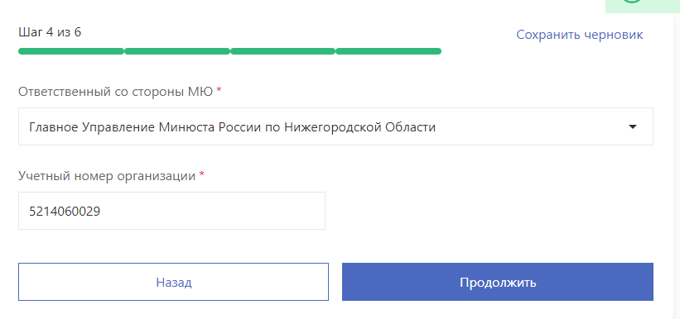

Slide 19
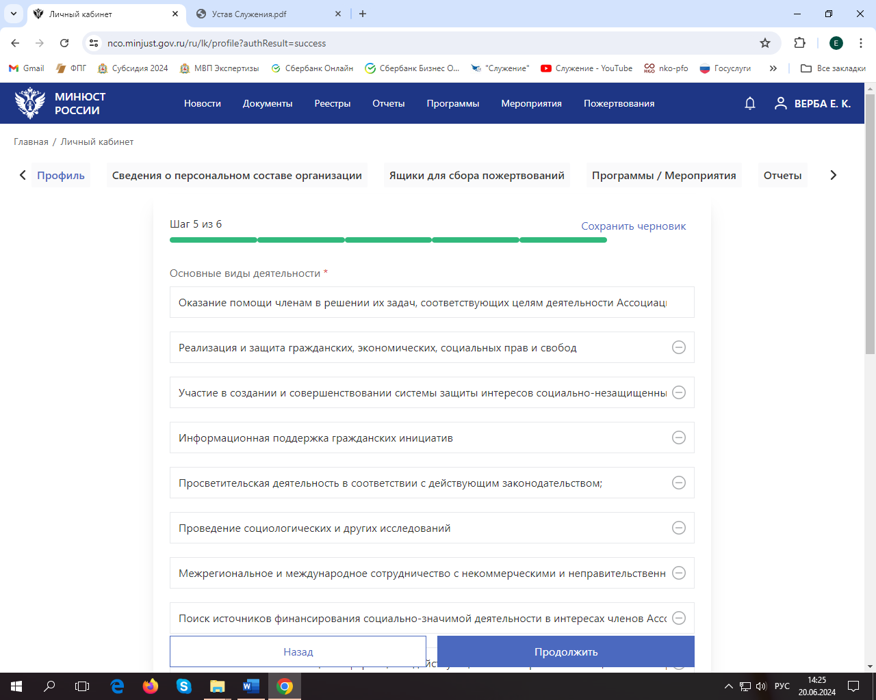
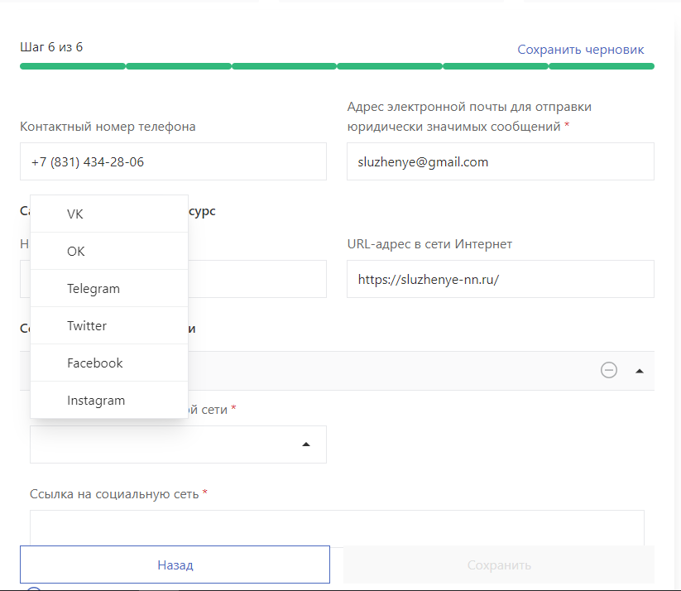
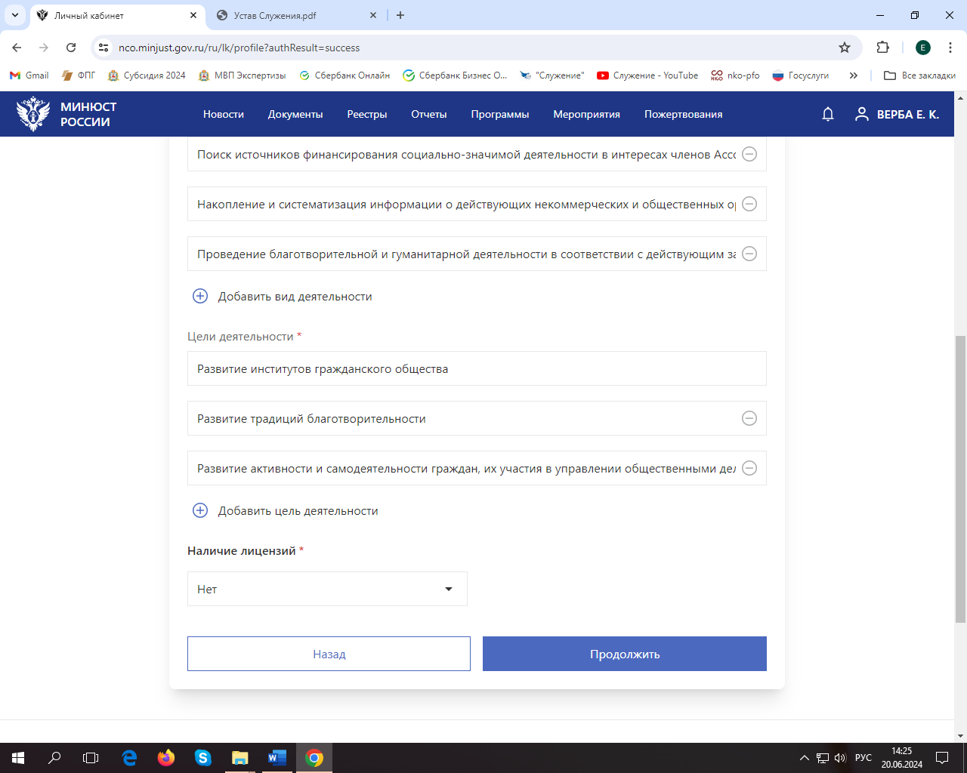
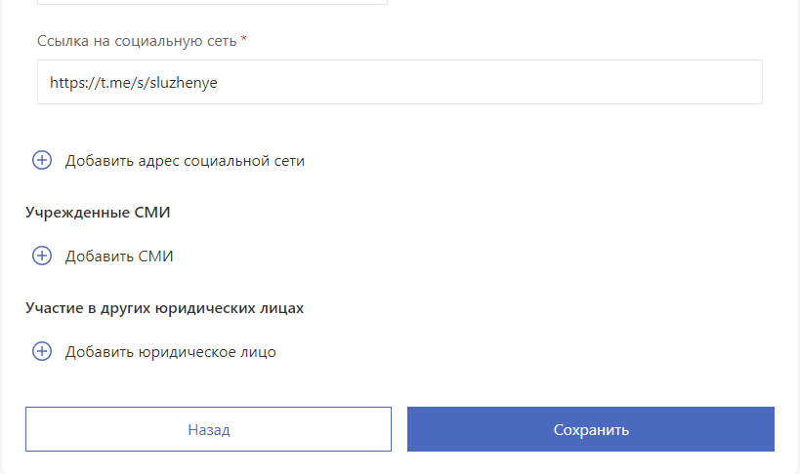
УПРАВЛЕНИЕ МИНЮСТА РОССИИ
ПО ПЕРМСКОМУ КРАЮ

Slide 20

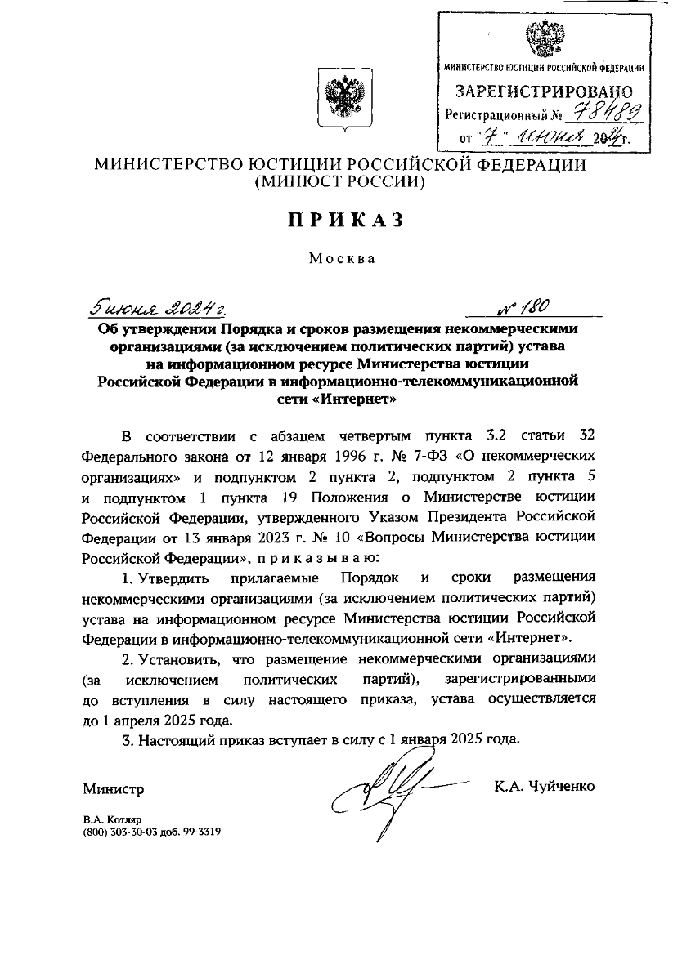
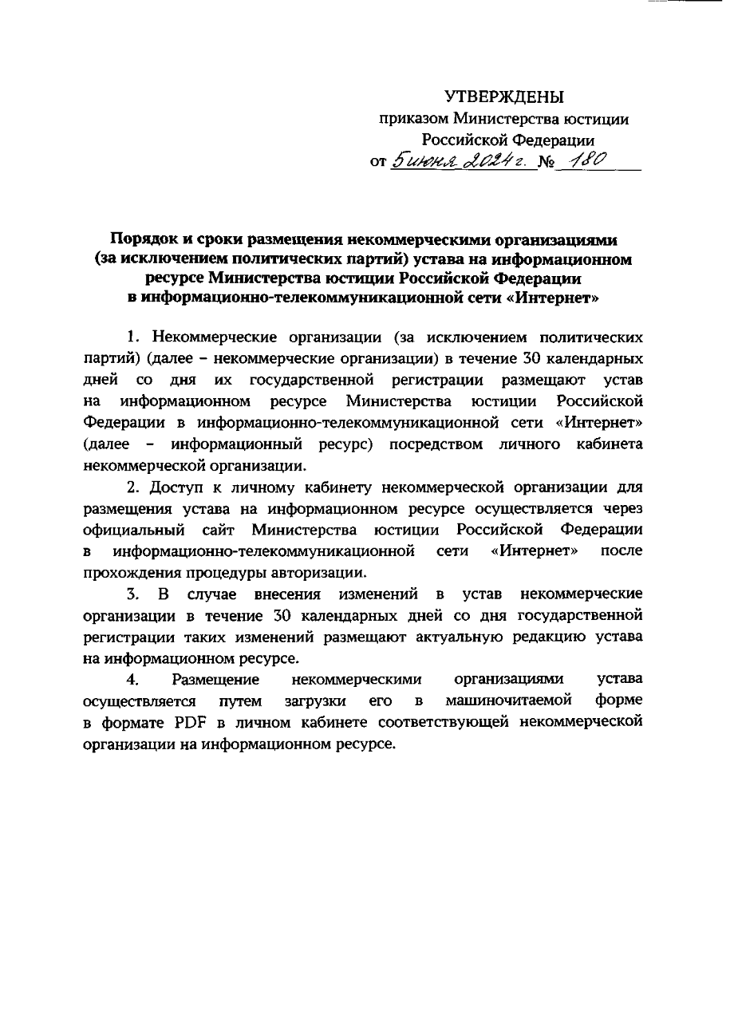
УПРАВЛЕНИЕ МИНЮСТА РОССИИ
ПО ПЕРМСКОМУ КРАЮ
Размещение уставов нко
на информационной платформе минюста России

Slide 21
Размещение уставов нко на информационной платформе минюста России
УПРАВЛЕНИЕ МИНЮСТА РОССИИ
ПО ПЕРМСКОМУ КРАЮ
СРОКИ ПУБЛИКАЦИИ УСТАВОВ
НКО ЗАРЕГИСТРИРОВАННЫЕ ДО 1 ЯНВАРЯ 2025 ГОДА | ДО 1 АПРЕЛЯ 2025 ГОДА
НКО ЗАРЕГИСТРИРОВАННЫЕ ПОСЛЕ 1 ЯНВАРЯ 2025 ГОДА | В ТЕЧЕНИЕ 30 КАЛЕНДАРНЫХ ДНЕЙ СО ДНЯ ИХ ГОСУДАРСТВЕННОЙ РЕГИСТРАЦИИ
НКО, ВНОСЯЩИЕ ИЗМЕНЕНИЯ В УСТАВ ПОСЛЕ 1 ЯНВАРЯ 2025 ГОДА | В ТЕЧЕНИЕ 30 КАЛЕНДАРНЫХ ДНЕЙ СО ДНЯ ГОСУДАРСТВЕННОЙ РЕГИСТРАЦИИ ИЗМЕНЕНИЙ В УСТАВ
Порядок и сроки размещения некоммерческими организациями (за исключением политических партий) устава на информационном ресурсе Министерства юстиции Российской Федерации в информационно-телекоммуникационной сети "Интернет" утверждены приказом Минюста России от 05.06.2024 № 180

Slide 22

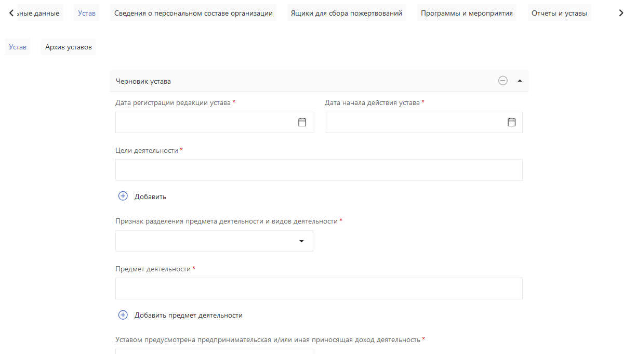
УПРАВЛЕНИЕ МИНЮСТА РОССИИ
ПО ПЕРМСКОМУ КРАЮ
Работа со вкладкой «Устав»
При добавлении уставной информации впервые появится форма черновик Устава с пустыми полями для заполнения

Slide 23
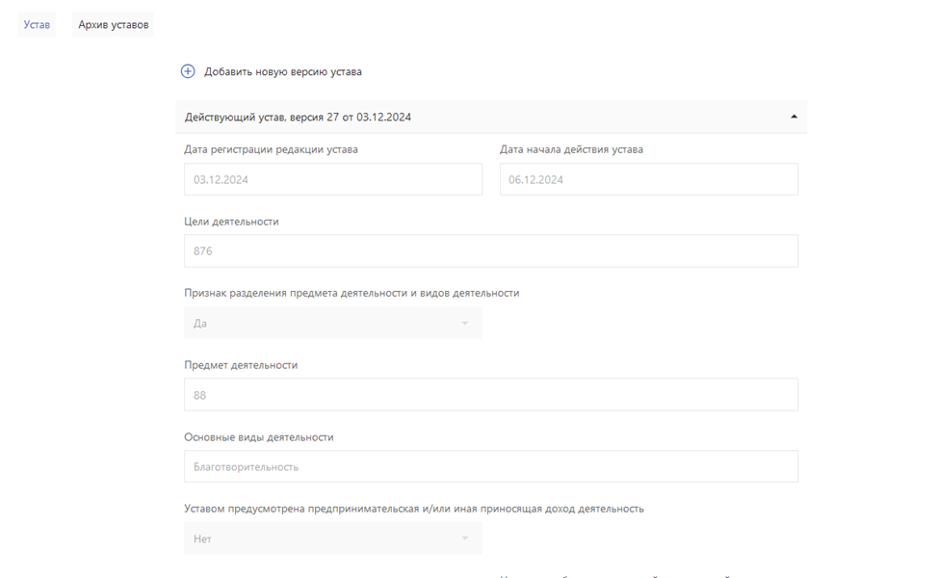
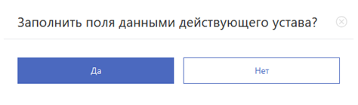
УПРАВЛЕНИЕ МИНЮСТА РОССИИ
ПО ПЕРМСКОМУ КРАЮ

Slide 24
УПРАВЛЕНИЕ МИНЮСТА РОССИИ
ПО ПЕРМСКОМУ КРАЮ
  Заполнение формы

Slide 25
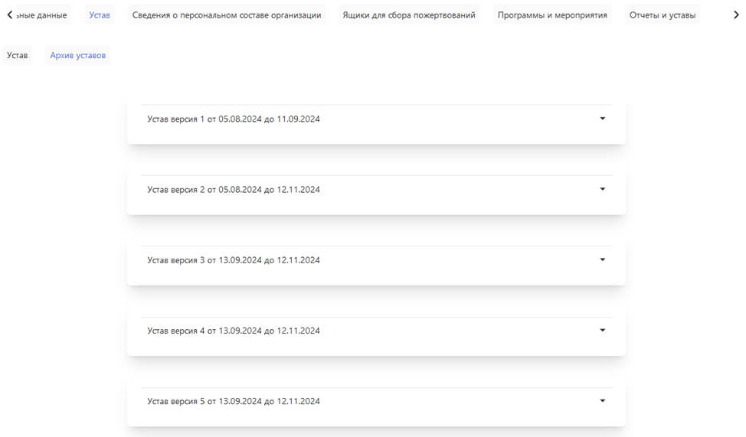
УПРАВЛЕНИЕ МИНЮСТА РОССИИ
ПО ПЕРМСКОМУ КРАЮ

Slide 26
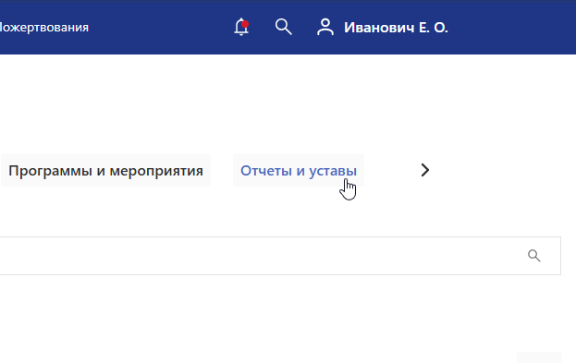
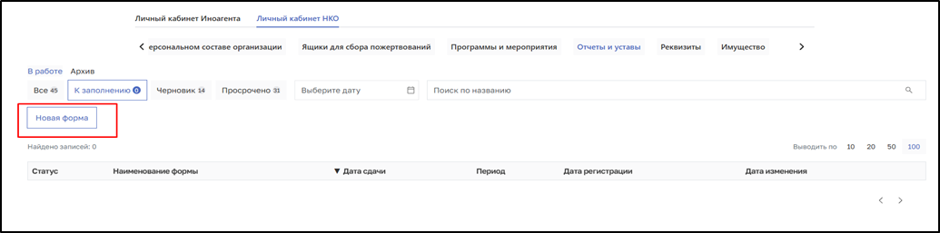
УПРАВЛЕНИЕ МИНЮСТА РОССИИ
ПО ПЕРМСКОМУ КРАЮ
Работа со вкладкой «Отчеты и уставы»

Slide 27
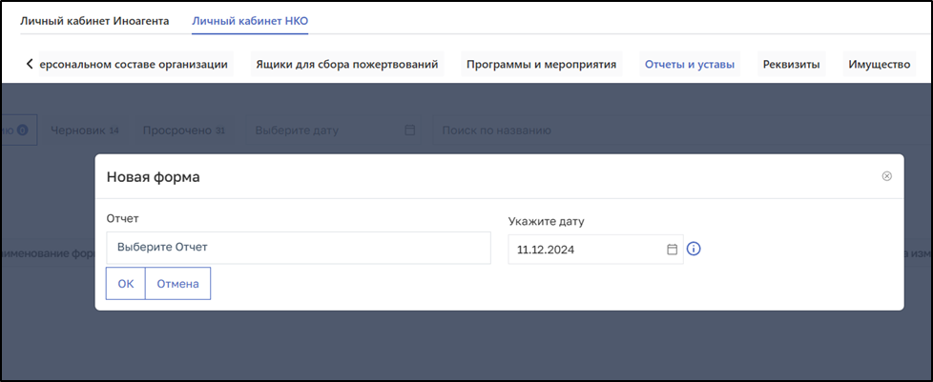
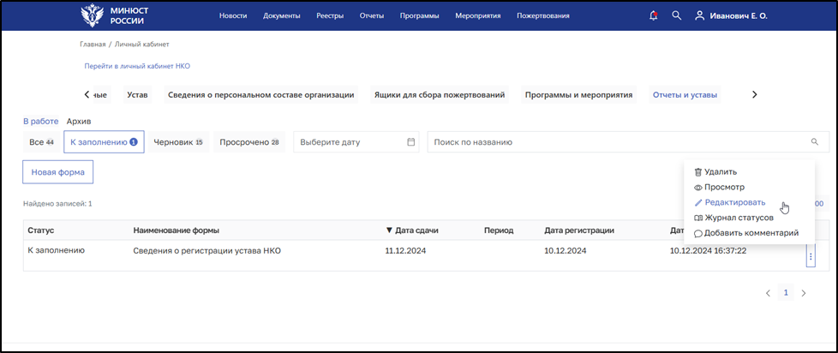
УПРАВЛЕНИЕ МИНЮСТА РОССИИ
ПО ПЕРМСКОМУ КРАЮ

Slide 28
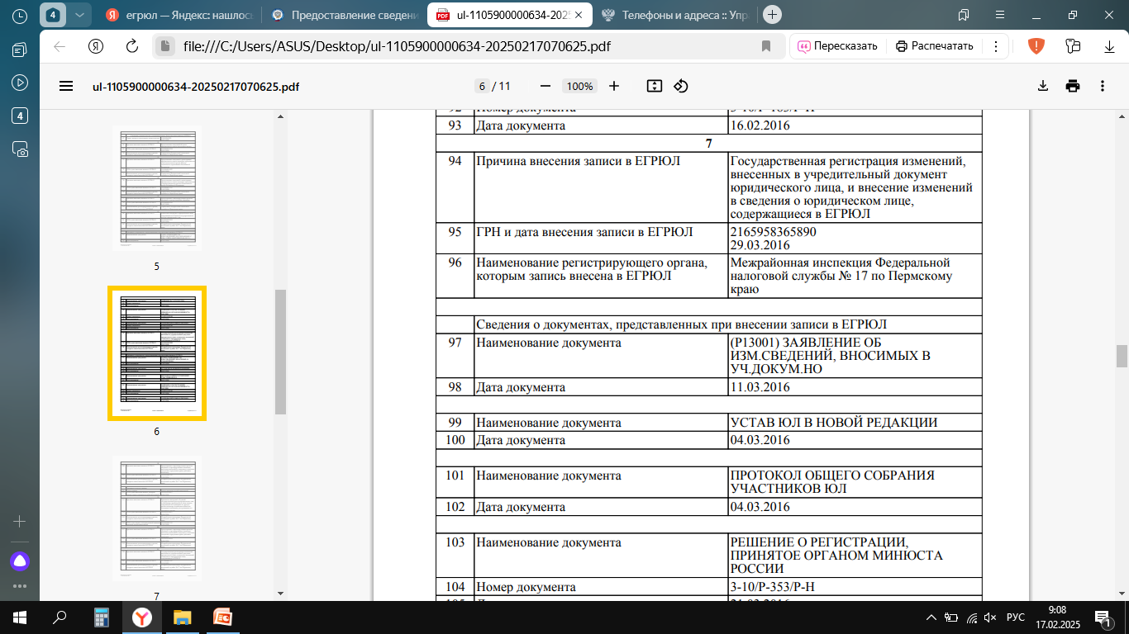
УПРАВЛЕНИЕ МИНЮСТА РОССИИ
ПО ПЕРМСКОМУ КРАЮ

Slide 29
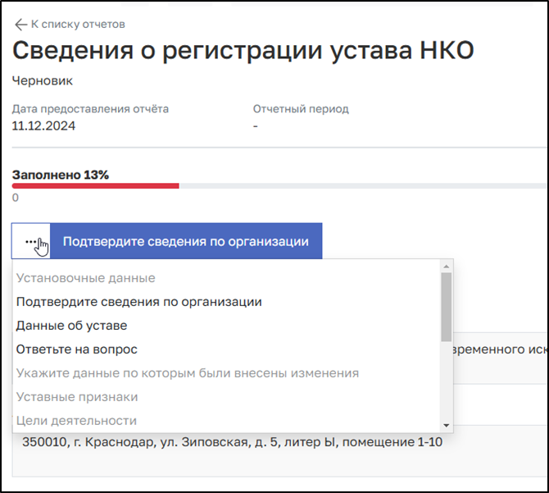
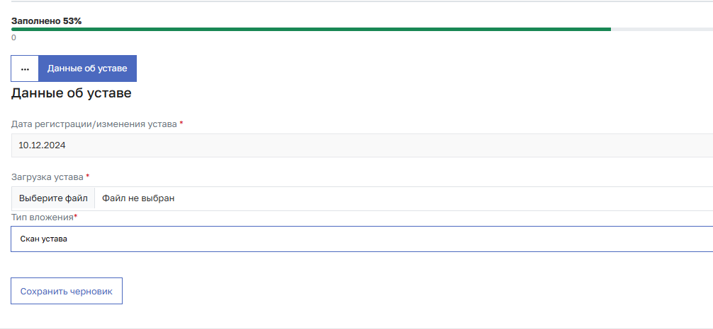
УПРАВЛЕНИЕ МИНЮСТА РОССИИ
ПО ПЕРМСКОМУ КРАЮ
  Заполнение формы
Для заполнения формы необходимо подтвердить сведения об организации (если данные некорректны, то внести изменения в профиль организации в личном кабинете), нажать кнопку «Далее», после чего заполнить данные на экране «Данные об уставе»
В строке «Загрузка устава» необходимо выбрать файл в формате .pdf посредством нажатия на кнопку «Выберите файл» (Рисунок 21). Формат .pdf обязателен, в ином другом формате файл не будет загружен

Slide 30
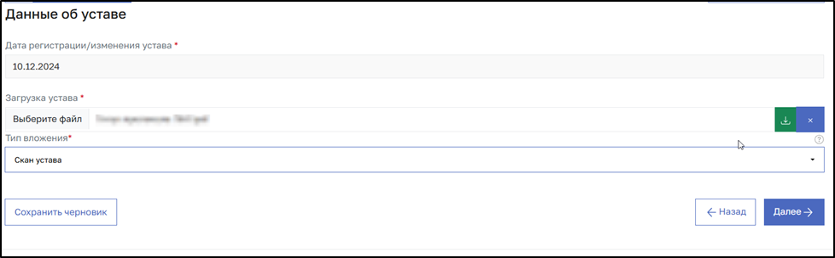
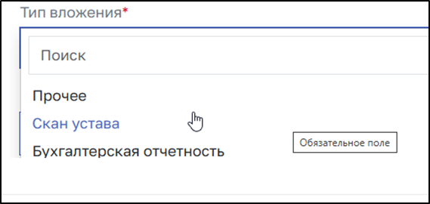
УПРАВЛЕНИЕ МИНЮСТА РОССИИ
ПО ПЕРМСКОМУ КРАЮ
  Заполнение формы

Slide 31
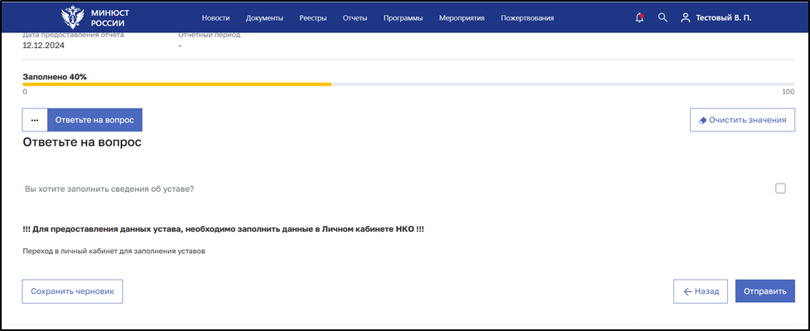
УПРАВЛЕНИЕ МИНЮСТА РОССИИ
ПО ПЕРМСКОМУ КРАЮ
  Заполнение формы

Slide 32
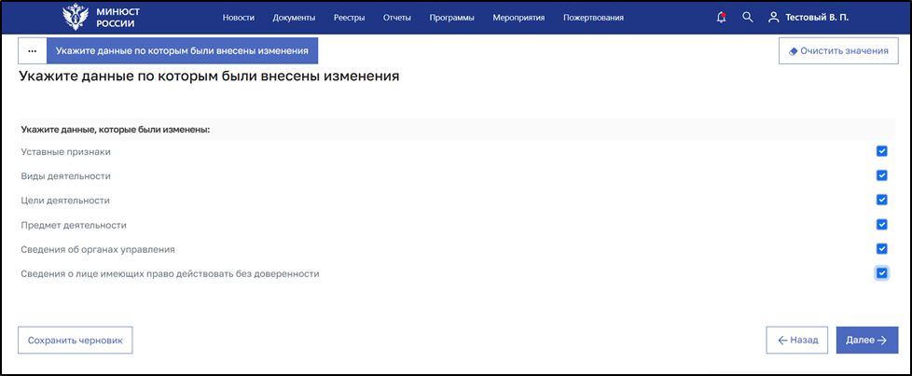
УПРАВЛЕНИЕ МИНЮСТА РОССИИ
ПО ПЕРМСКОМУ КРАЮ
  Заполнение формы

Slide 33
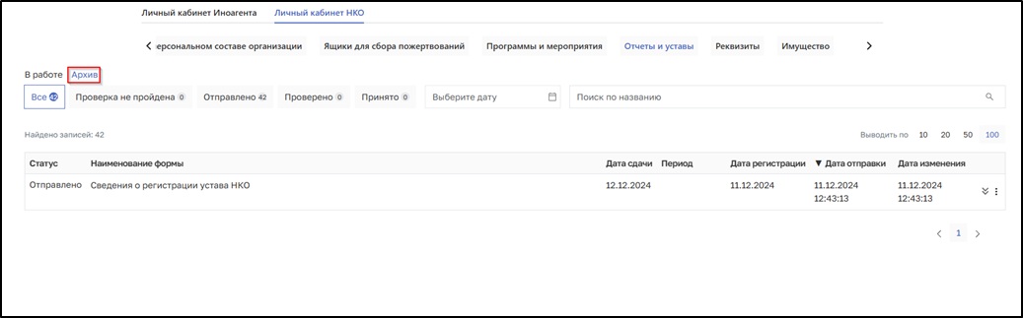
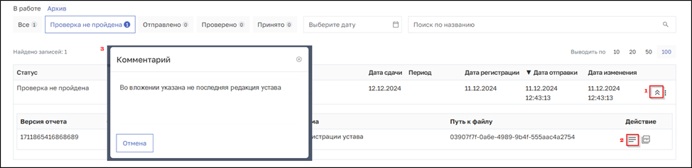
УПРАВЛЕНИЕ МИНЮСТА РОССИИ
ПО ПЕРМСКОМУ КРАЮ
  Статусы проверки отчета

Slide 34
Отчетность некоммерческих организаций
УПРАВЛЕНИЕ МИНЮСТА РОССИИ
ПО ПЕРМСКОМУ КРАЮ
Срок представления: ежегодно не позднее 15 апреля
В Управление Минюста России по Пермскому краю

Slide 35
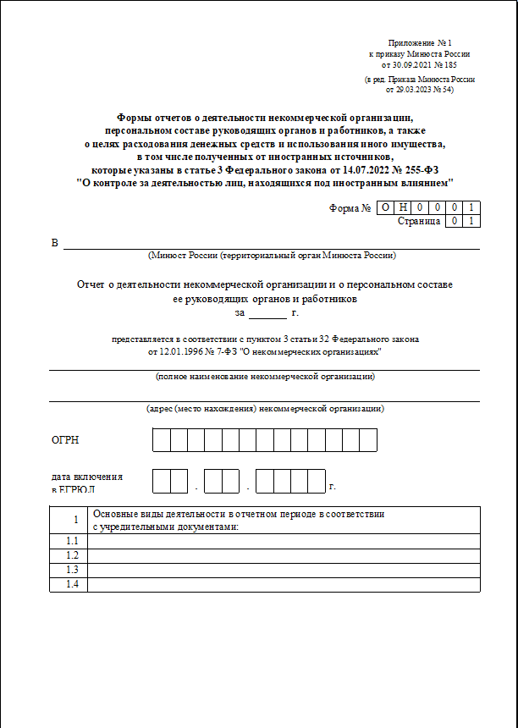

УПРАВЛЕНИЕ МИНЮСТА РОССИИ
ПО ПЕРМСКОМУ КРАЮ
Для некоммерческих организаций:
учредителями (участниками, членами) которых являются иностранные граждане
и (или) организации либо лица
без гражданства;
в течение отчетного года имелись поступления имущества
и денежных средств
от иностранных источников;
поступления имущества
и денежных средств в течение отчетного года составили свыше трех миллионов рублей

Slide 36

УПРАВЛЕНИЕ МИНЮСТА РОССИИ
ПО ПЕРМСКОМУ КРАЮ
Общественные объединения

Slide 37


УПРАВЛЕНИЕ МИНЮСТА РОССИИ
ПО ПЕРМСКОМУ КРАЮ

Slide 38


УПРАВЛЕНИЕ МИНЮСТА РОССИИ
ПО ПЕРМСКОМУ КРАЮ

Slide 39


УПРАВЛЕНИЕ МИНЮСТА РОССИИ
ПО ПЕРМСКОМУ КРАЮ

Slide 40


УПРАВЛЕНИЕ МИНЮСТА РОССИИ
ПО ПЕРМСКОМУ КРАЮ

Slide 41


Slide 42


УПРАВЛЕНИЕ МИНЮСТА РОССИИ
ПО ПЕРМСКОМУ КРАЮ

Slide 43


УПРАВЛЕНИЕ МИНЮСТА РОССИИ
ПО ПЕРМСКОМУ КРАЮ

Slide 44


Slide 45


УПРАВЛЕНИЕ МИНЮСТА РОССИИ
ПО ПЕРМСКОМУ КРАЮ

Slide 46

УПРАВЛЕНИЕ МИНЮСТА РОССИИ
ПО ПЕРМСКОМУ КРАЮ

Slide 47
СПАСИБО ЗА ВНИМАНИЕ!
УПРАВЛЕНИЕ МИНЮСТА РОССИИ
ПО ПЕРМСКОМУ КРАЮ

